Slide 1

Control Predictivo De Fresadora
LA NUEVA ERA DEL MANTENIMIENTO PREVENTIVO
Daniel Garrido Prados
20 Febrero, 2025

Slide 2
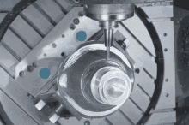

Slide 3
OBJETIVO
Fallo
Qué tipo

Slide 4


OBJETIVO
Fallo
0
1
Qué tipo
TWF | HDF | PWF | OSF | RNF

Slide 5
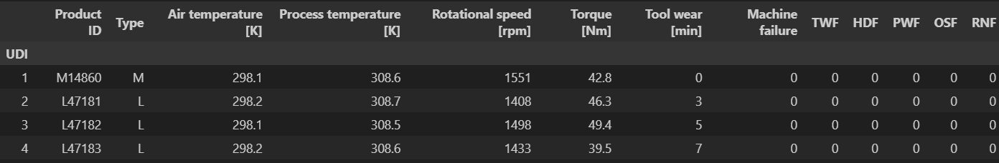
DATA
10.000 x 12

Slide 6
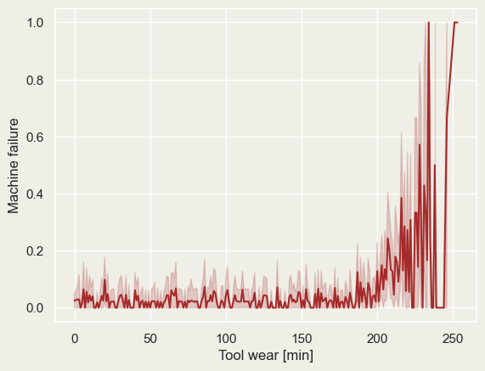
DATA

Slide 7



FEATURE ENGINEERING
Drop columns
New features
Get dummies
RNF
POWER [W]
DISIPATION
TYPES: L | M | H

Slide 8
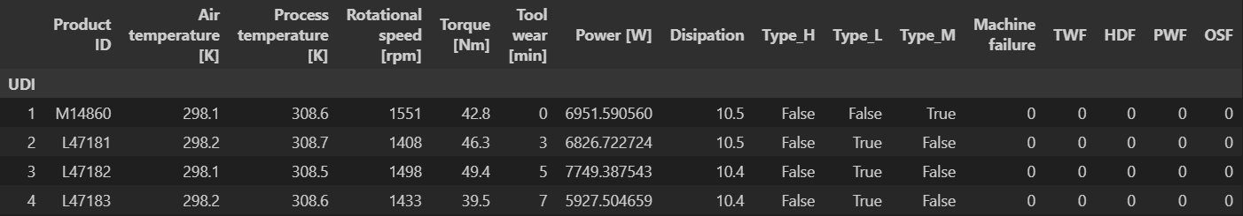
DATA
10.000 x 16

Slide 9
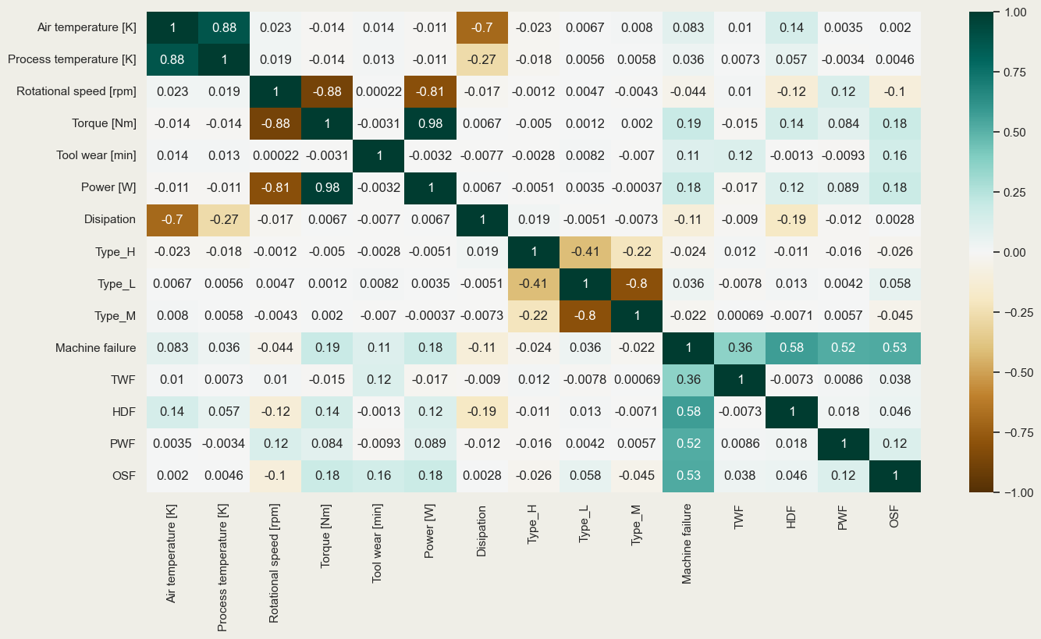

Slide 11
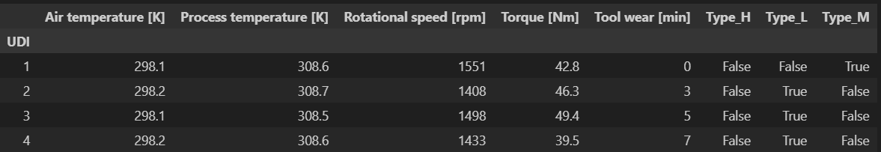
FINAL DATA

Slide 12
MODELING

Slide 13
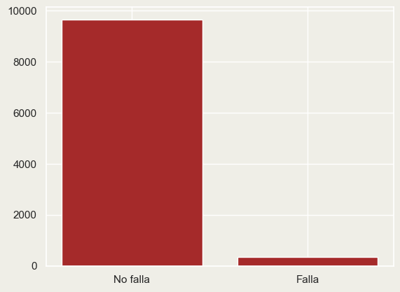


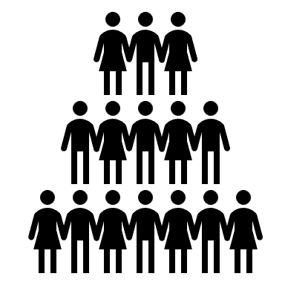
MACHINE FAILURE #1
Initial model
Under resampled model
Over resampled model

Slide 14
MACHINE FAILURE #1
Initial model
Meter corre
Under resampled model
Over resampled model

Slide 15
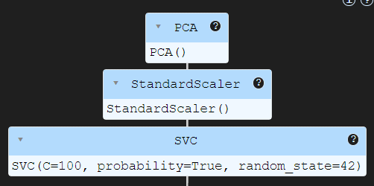
MACHINE FAILURE #1
Over resampled model

Slide 16



ESTADÍSTICAS-Best model
1 year
3 million
in operation
raised
180k
8
subscribers
employees
54k
7%
MAU
churn rate
10.8k
44%
DAU
NPS
Ingoude Company

Slide 17
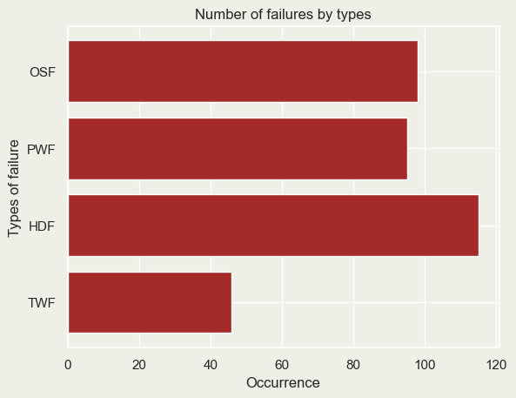

TIPO DE FALLO #2
Modelo de redes neuronales

Slide 18
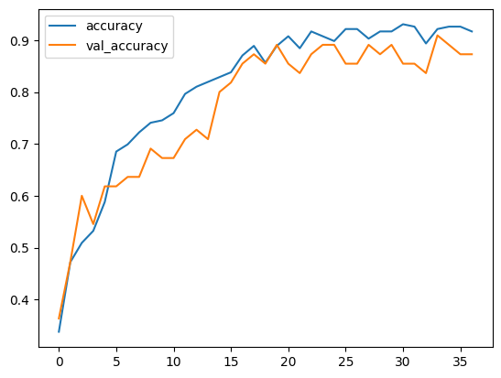
TIPO DE FALLO #2
Modelo de redes neuronales
4 ReLu
7 Capas
2 Dropout
1 Sigmoid

Slide 19
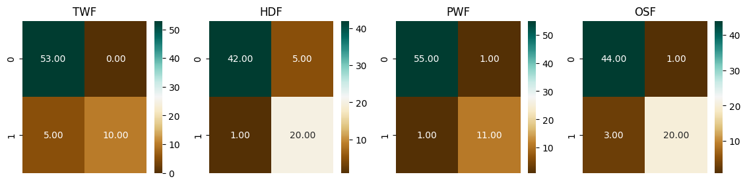
TIPO DE FALLO #2
Modelo de redes neuronales

Slide 20
CONCLUSION
MODEL #1
UNDER SAMPLED:
Funciona correctamente
FALLO
MODEL #2
PREDECIR TIPO
ANN
TWF
HDF
PWF
OSF

Slide 21




FUTURAS IMPLEMENTACIONES
+ Data
+ Tiempo
Nuevos
parámetros
Más modelos

Slide 22


Gracias
PREDICTIVE MILLING CONTROL
Daniel Garrido Prados
20 febrero, 2025

Slide 23
